Slide 1



Slide 2





Slide 3








Góc tuyên dương
Chiến binh chăm học
Chiến binh chăm học

Slide 4

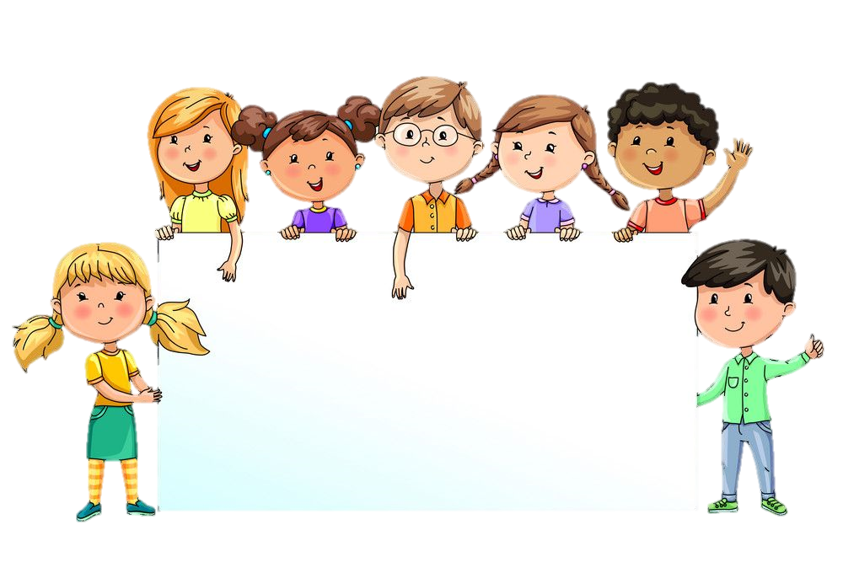
Chủ đề tuần 23
Quy tắc ứng xử khi ăn uống

Slide 5


1. Chia sẻ về việc thực hiện quy tắc đảm bảo vệ sinh an toàn trong bữa ăn gia đình

Slide 6
2. Thực hiện quy tắc ứng xử khi ăn uống ở trường, ở nhà và những nơi khác.

